Slide 1
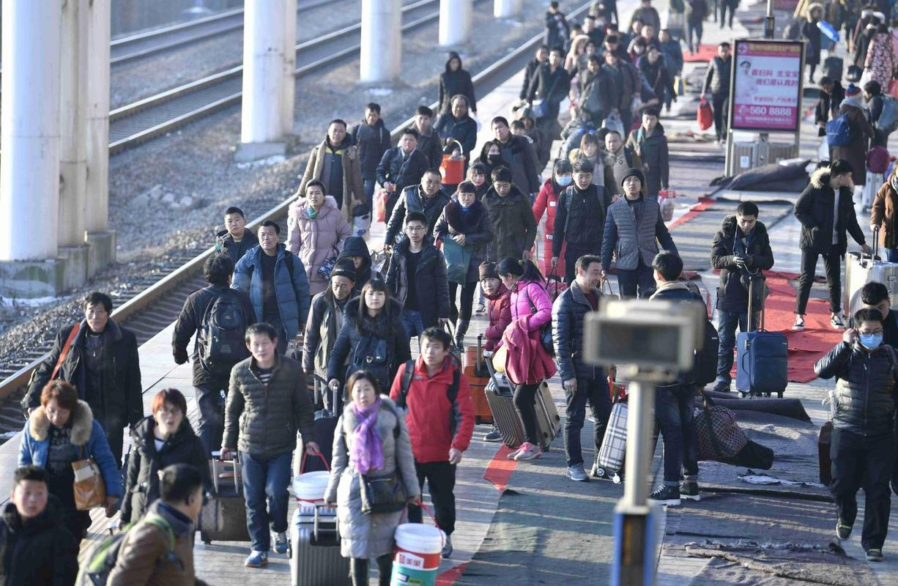
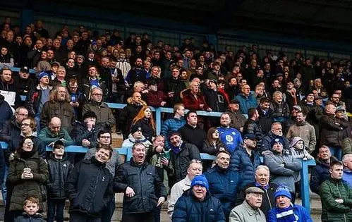
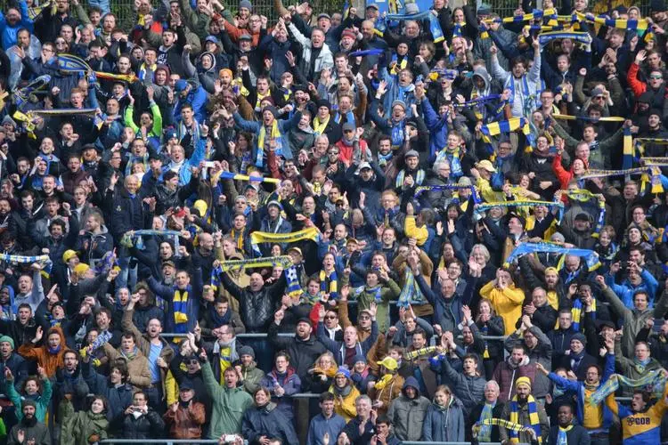
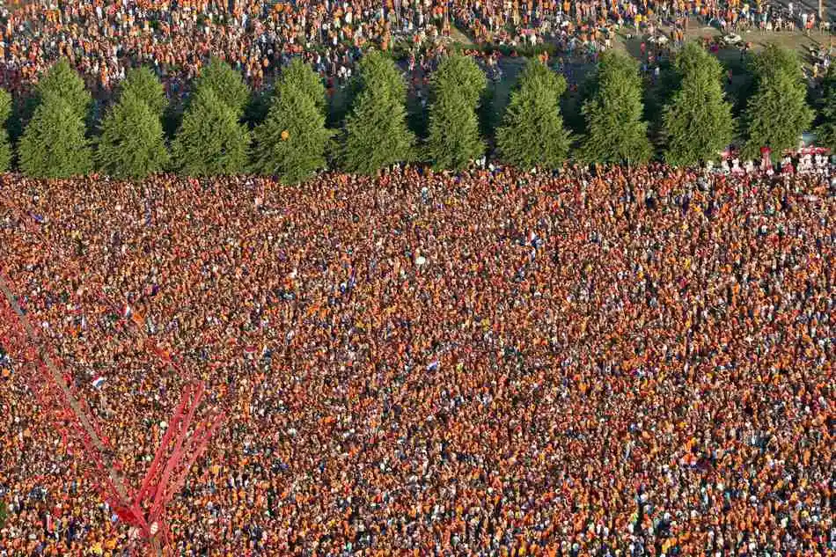

Slide 2
总体架构
人群计数算法
基于密度图的人群计数算法
主流的人群统计模型
常用数据集
损失函数
评价指标
目前存在的问题
进一步工作

Slide 3
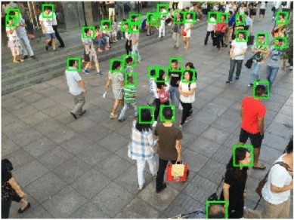
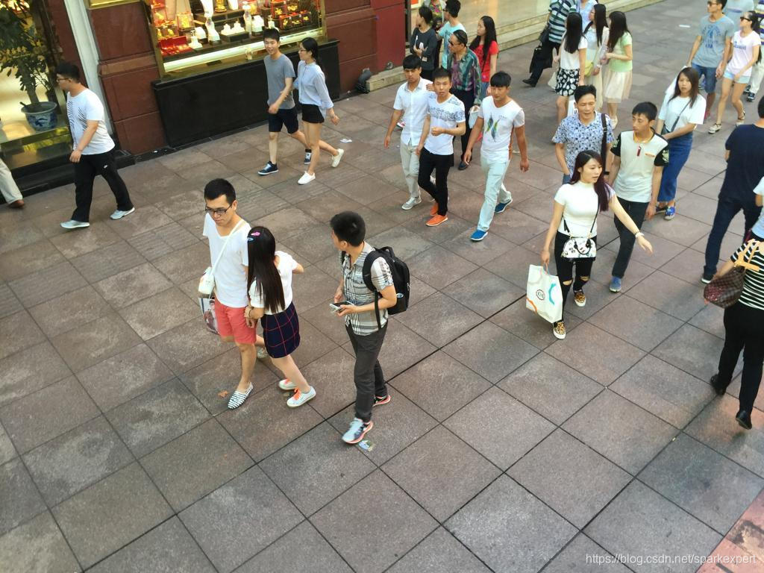
人群计数算法
基于检测的人群计数算法
传统提取特征的检测方法
CNN提取特征的检测方法
Two-stage or one-stage

Slide 4
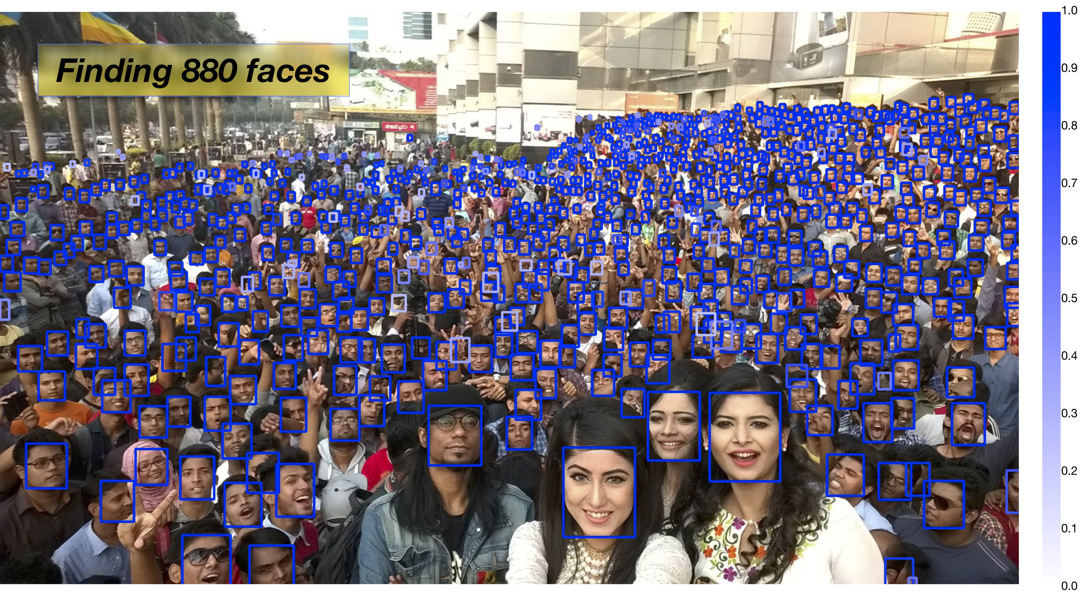

Slide 5
人群计数算法
基于回归的人群计数算法
CNN提取特征-前景特征，边缘特征
回归模型-线性回归，分段线性回归
人群数

Slide 6
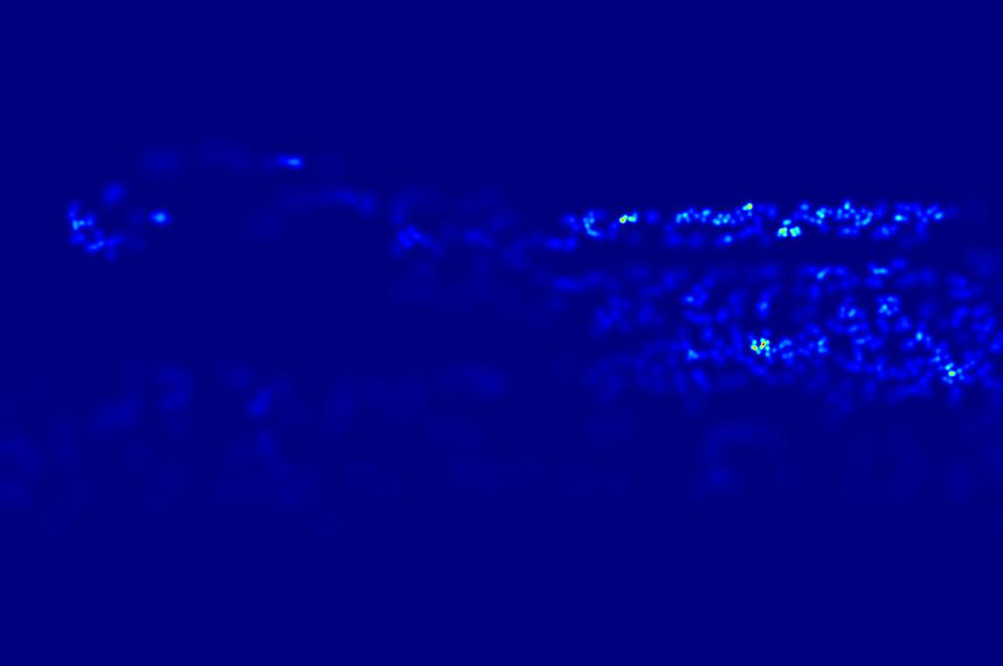
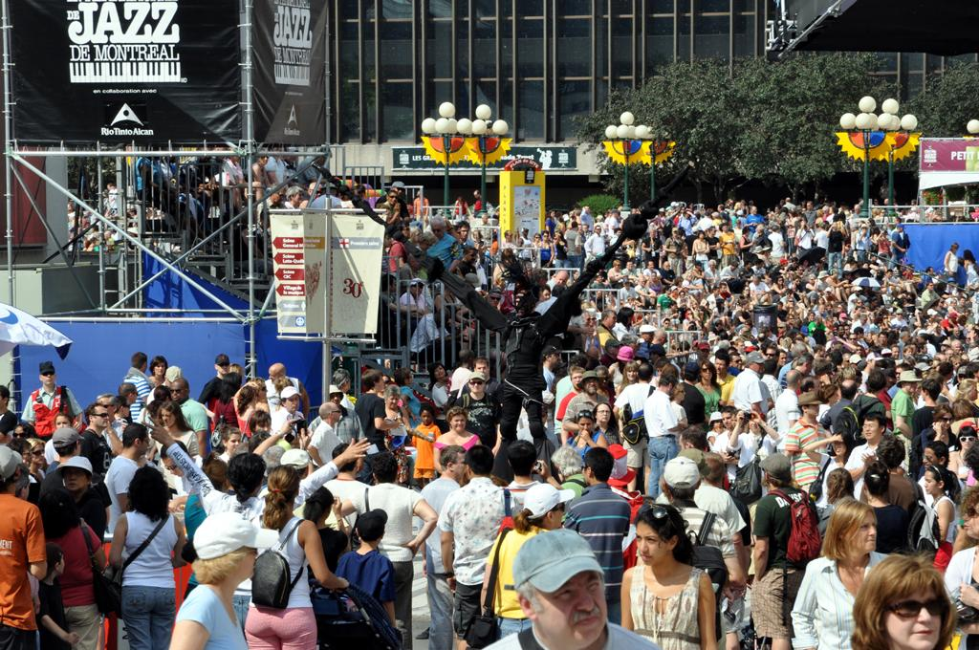
人群计数算法
基于密度图的人群计数算法
CNN：Encoder-Decoder

Slide 7
人群计数算法的缺点
基于检测的方法
对于图像中人比较小的时候难以检测
对于图像中存在人员遮挡难以检测
基于回归的方法
缺少位置信息
缺乏可解释性
基于密度图的方法
图像中人尺度变化较大的难以检测
图像扭曲难以检测

Slide 8
基于密度图的人群计数算法
CNN：Encoder-Decoder
Density map
Loss
Gt density map

Slide 9
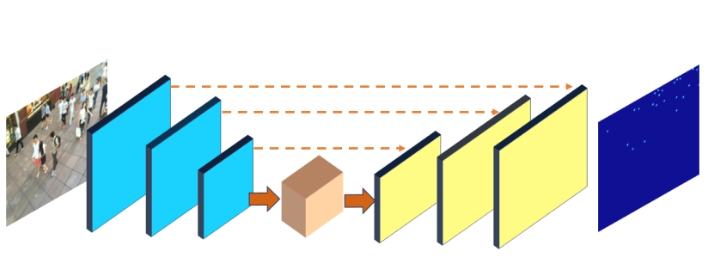
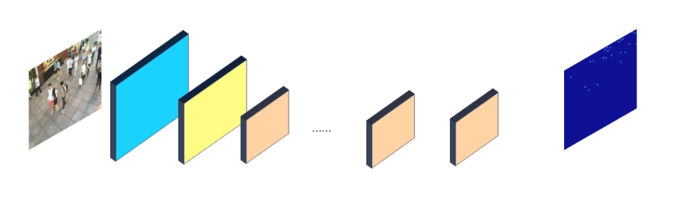
人群计数模型架构
（a）全卷积架构
（c）Encoder-Decoder架构

Slide 10
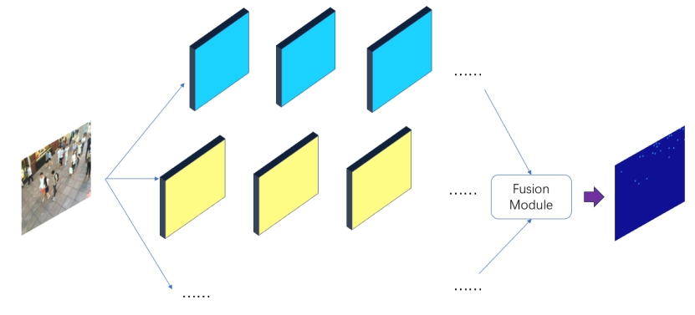
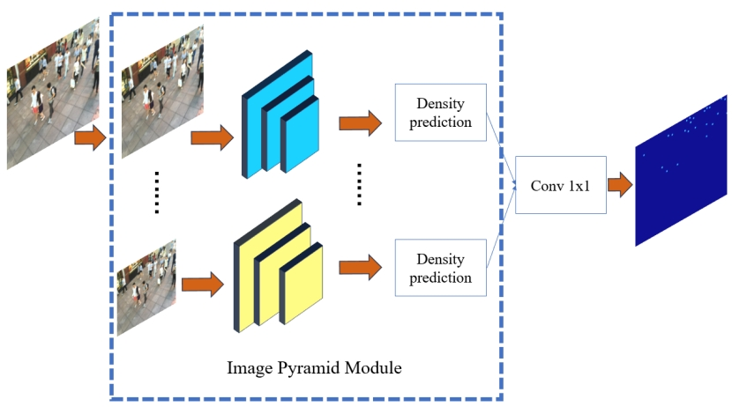
（b）多列卷积架构
（d）金字塔架构

Slide 11
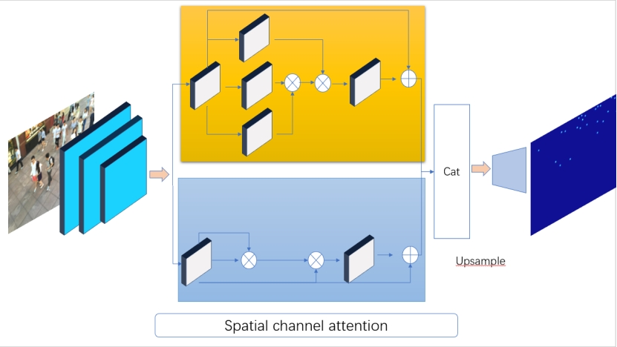
（e）通道注意力和空间注意力架构

Slide 12
类别 | 数据集 | 发表年份 | 平均分辨率 | 图像人群数 | 总的人群数 | 图像最小人群数 | 图像最大人群数 | 图像平均人群数
行人统计 | ST Part A | 2016 | 589x868 | 482 | 241677 | 33 | 3139 | 501
 | ST Part B | 2016 | 768x1024 | 716 | 88488 | 1 | 578 | 124
 | NWPU-Crowd | 2020 | 2191x3209 | 5109 | 2133375 | 0 | 20033 | 418
 | UCF_QNRF | 2019 | 2013x2902 | 1535 | 1251642 | 49 | 12865 | 815

Slide 13
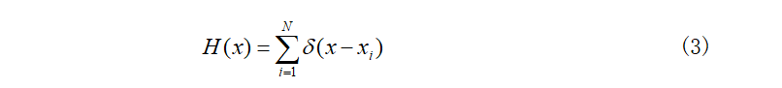
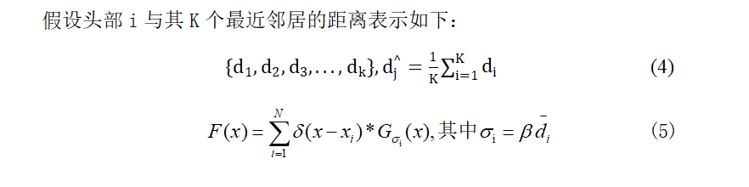
密度图的生成
(1)带有N个头部标记的图像可以表示为一个函数，公式如下：

Slide 14
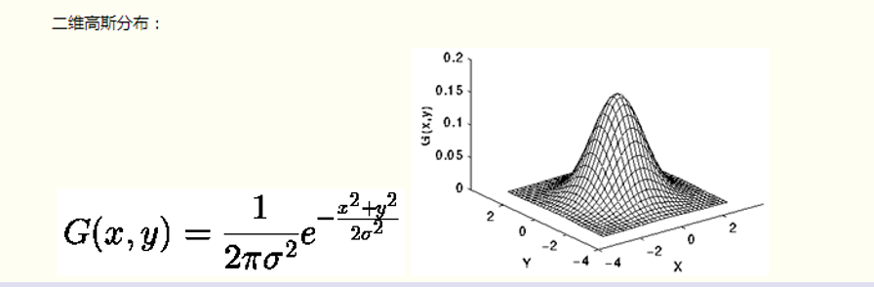
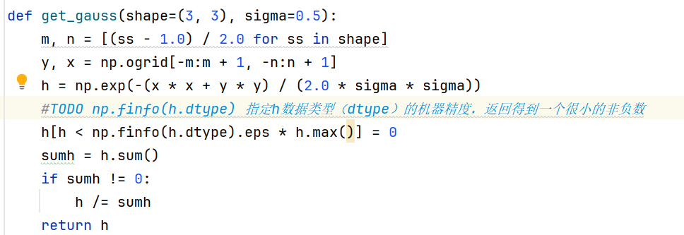
 | 1
0.05 | 0.1 | 0.05
0.1 | 0.4 | 0.1
0.05 | 0.1 | 0.05

Slide 15
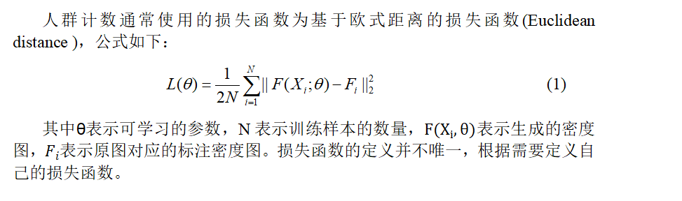
损失函数定义

Slide 16
评价方法 | 原理
评价人群计数的准确率 | 平均绝对误差MAS和均方误差MSE
密度图质量 | 峰值信噪比PSNR和结构相似性SSIM
计算复杂性和标注复杂性 | 模型参数量，浮点计算量和推理时间
模型的鲁棒性和灵活性

Slide 17
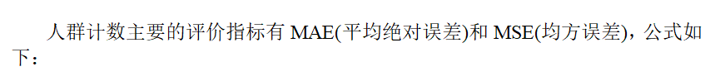
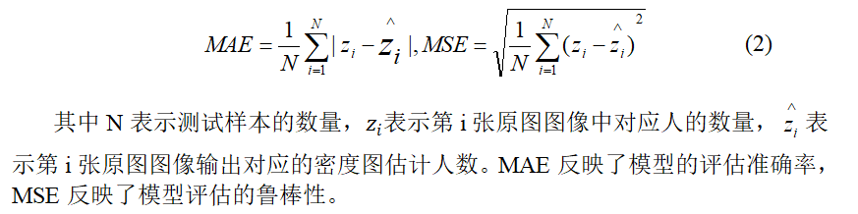
主流评价指标

Slide 18
目前存在的问题
使用几何自适应核生成的密度图中还存在分布不准确的问题。
人群计数模型上进步一步的提升，使得模型的泛化性能提高，不仅仅可以用于人群的计数，也可以用于其他方面的计数。
检测的过程中任然收到光照，人物尺度变化等影响。
在计算机视觉存在的一个普遍问题就是在速度和精度方面总是要做一个权衡，当速度上满足了实时性要求时，准确率会大幅度的下降；而当准确率达到一定的精度之后，模型的推理速度远远满足不了终端以及边缘设备的计算要求。
目前的模型如果要部署的话，难度也很大，因为一个高准确率的模型都比较复杂。

Slide 19
进一步工作
提升密度图的生成质量
根据已有的优秀模型和能否将transformer机制融入算法中
将已有的空间注意力机制和通道注意力机制加入到模型当中
针对图像中人物的尺度变化以及受环境光照的影响进行改进

